Slide 1



ΝΟΜΟΣ ΚΑΙ ΗΘΙΚΗ
ΣΤΟ ΔΙΑΔΙΚΤΥΟ
Δημιουργία περιεχομένου σύμφωνα με τα προσωπικά δικαιώματα
Υπηρεσία κατάρτισης στον ψηφιακό γραμματισμό
ΕΝΟΤΗΤΑ 1.3
Notes:
1.7.2013
‹#›

Slide 2
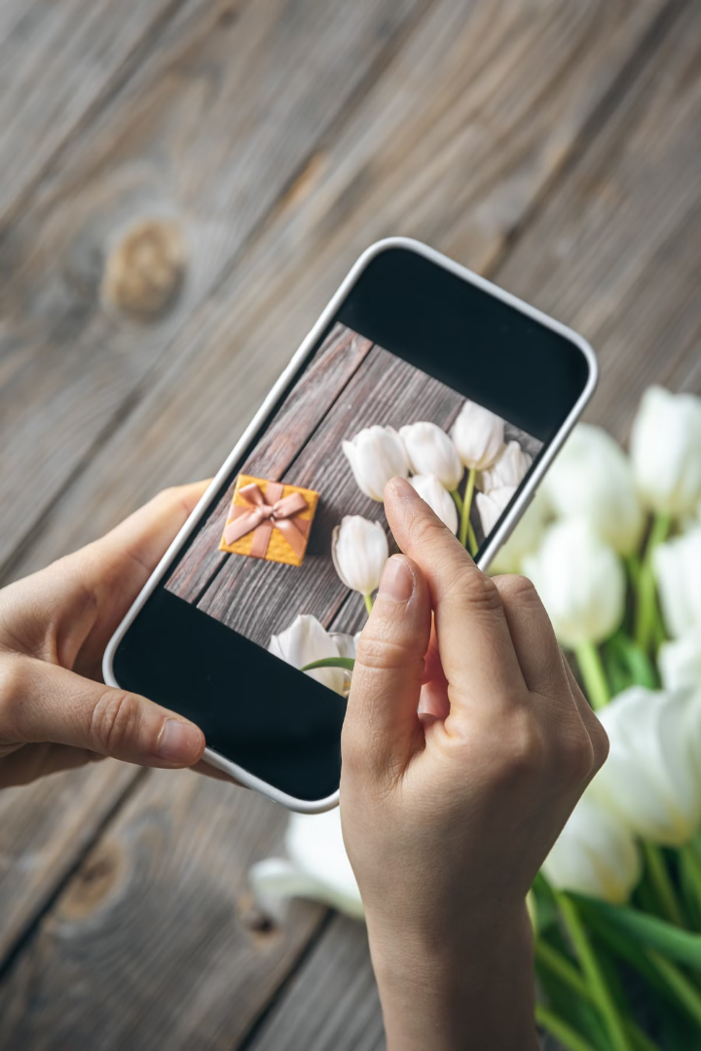

Δημιουργία περιεχομένου σύμφωνα με τα προσωπικά δικαιώματα
Η δημιουργία περιεχομένου που συμμορφώνεται με τη νομοθεσία περί πνευματικών δικαιωμάτων είναι απαραίτητη τόσο για τους δημιουργούς όσο και για τους χρήστες. Η κατανόηση των βασικών αρχών των πνευματικών δικαιωμάτων και του τρόπου νόμιμης χρήσης του περιεχομένου μπορεί να σας βοηθήσει να αποφύγετε νομικά προβλήματα και να διασφαλίσετε ότι το έργο σας είναι προστατευμένο.
Φωτογραφία σχεδιασμένη από το Freepik.
Notes:
‹#›

Slide 3

Δημιουργήστε περιεχόμενο που συμμορφώνεται με τα πνευματικά δικαιώματα
Το πιο ασφαλές είναι να δημιουργείτε το δικό σας πρωτότυπο περιεχόμενο, όπως κείμενα, γραφικά, βίντεο, μουσική κ.ά. Με αυτόν τον τρόπο αποκτάτε αυτόματα τα πνευματικά δικαιώματα για το έργο σας και αποφεύγετε τα προβλήματα που σχετίζονται με την αντιγραφή έργων άλλων.
Notes:
‹#›

Slide 4
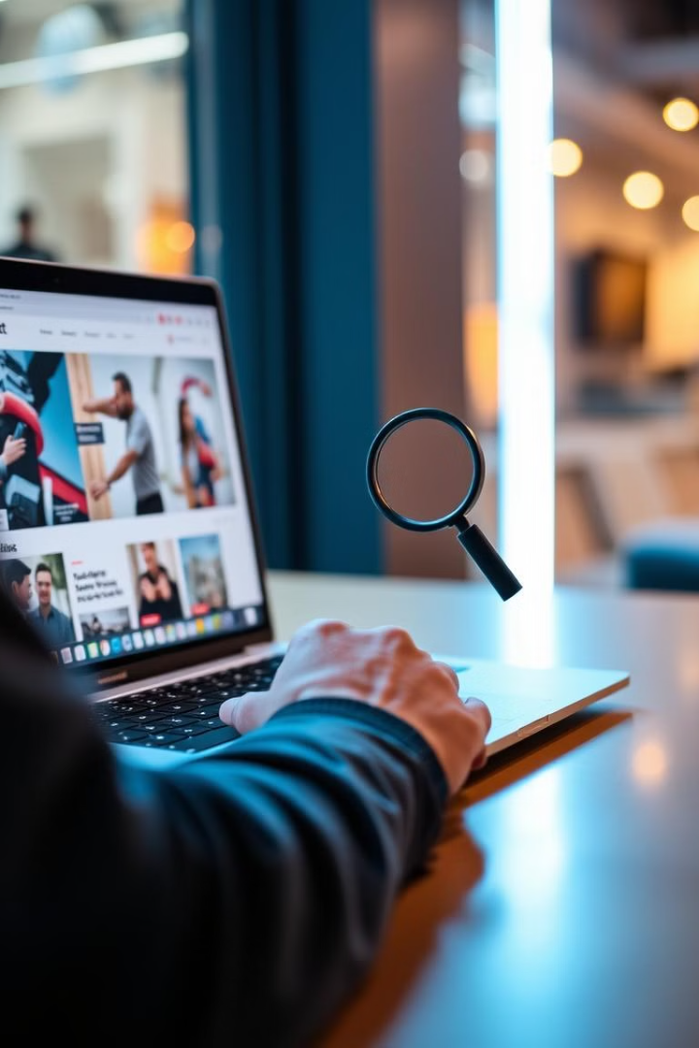
Ελέγξτε τις άδειες χρήσης για εξωτερικά υλικά
Αν χρησιμοποιείτε υλικό άλλων (φωτογραφίες, μουσική, βίντεο), βεβαιωθείτε ότι έχετε τα νόμιμα δικαιώματα χρήσης. Ελέγξτε τις άδειες που καθορίζουν τους όρους υπό τους οποίους μπορείτε να χρησιμοποιήσετε το έργο (π.χ. Creative Commons).
1
CC BY (Αναφορά Δημιουργού)
Μπορείτε να το χρησιμοποιήσετε, υπό την προϋπόθεση ότι δίνετε αναφορά στον δημιουργό.
2
CC BY-SA (Αναφορά Δημιουργού – Παρόμοια Διανομή)
Μπορείτε να το χρησιμοποιήσετε και να το τροποποιήσετε, υπό την προϋπόθεση ότι δίνετε αναφορά στον δημιουργό και το διανέμετε με την ίδια άδεια.
3
CC BY-ND (Αναφορά Δημιουργού – Χωρίς Παράγωγα Έργα)
Μπορείτε να το χρησιμοποιήσετε, αλλά χωρίς τροποποιήσεις.
4
CC BY-NC (Αναφορά Δημιουργού – Μη Εμπορική Χρήση)
Μπορείτε να το χρησιμοποιήσετε, αλλά μόνο για μη εμπορικούς σκοπούς.
Notes:
‹#›

Slide 5

Χρήση πόρων δημοσίου τομέα
Τα έργα που έχουν περάσει στον δημόσιο τομέα μπορούν να χρησιμοποιηθούν ελεύθερα, γιατί τα πνευματικά δικαιώματα έχουν λήξει (συνήθως 70 χρόνια μετά τον θάνατο του δημιουργού). Μπορείτε να χρησιμοποιείτε τέτοιο υλικό χωρίς φόβο παραβίασης δικαιωμάτων.
Notes:
‹#›

Slide 6
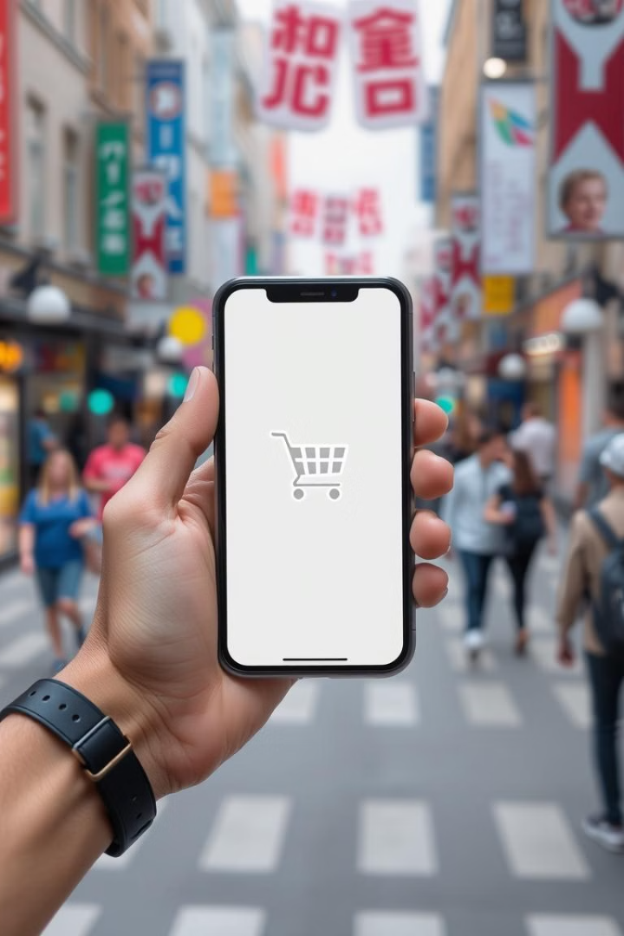
Άδειες για εμπορική χρήση
Αν σκοπεύετε να εμπορευματοποιήσετε το περιεχόμενό σας (π.χ. μέσω κερδοφορίας στο YouTube), βεβαιωθείτε ότι έχετε τα δικαιώματα χρήσης όλων των στοιχείων, όπως μουσική, φωτογραφίες ή γραφικά. Ακόμα και αν κάτι είναι διαθέσιμο δωρεάν για προσωπική χρήση, αυτό δεν σημαίνει ότι μπορείτε να το χρησιμοποιήσετε εμπορικά.
Notes:
‹#›

Slide 7

Πώς να προστατεύσετε το δικό σας περιεχόμενο;
Κρατήστε αποδείξεις για τη δημιουργία των έργων σας.
Είναι πάντα καλή ιδέα να έχετε αποδείξεις ότι είστε ο δημιουργός των έργων σας. Αυτό μπορεί να περιλαμβάνει αρχεία εργασίας, μεταδεδομένα αρχείων, ημερομηνίες δημιουργίας αρχείων, ακόμα και την αποστολή ενός αντίγραφου του έργου στον εαυτό σας μέσω email (αν και αυτό λειτουργεί περισσότερο ως συμβολική προστασία).
Notes:
‹#›

Slide 8
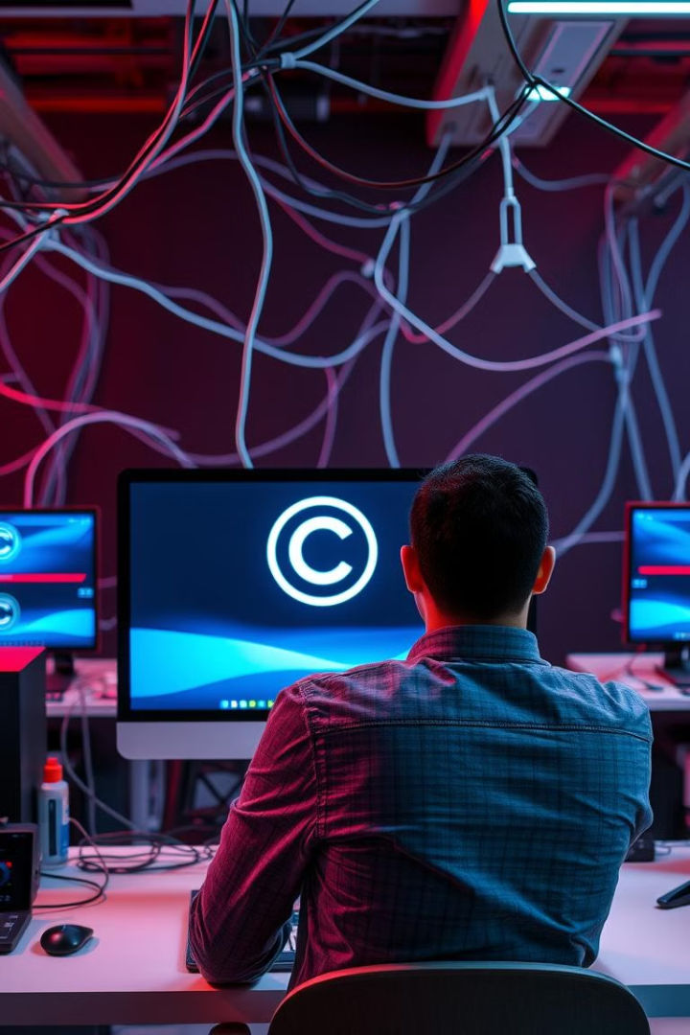
Χρησιμοποιήστε εργαλεία προστασίας πνευματικών δικαιωμάτων
Οι διαδικτυακές πλατφόρμες όπως το YouTube και το Facebook προσφέρουν εργαλεία προστασίας πνευματικών δικαιωμάτων, όπως το Content ID. Εγγράψετε το περιεχόμενό σας και παρακολουθήστε τη χρήση του, ώστε να μπορείτε να αναφέρετε τυχόν παραβιάσεις.
Notes:
‹#›

Slide 9

Αδειοδότηση του δικού σας περιεχομένου
Αν θέλετε να μοιραστείτε τα έργα σας, μπορείτε να επιλέξετε μια κατάλληλη άδεια που καθορίζει υπό ποιους όρους μπορούν άλλοι να τα χρησιμοποιούν (π.χ. άδειες Creative Commons).
Notes:
‹#›

Slide 10
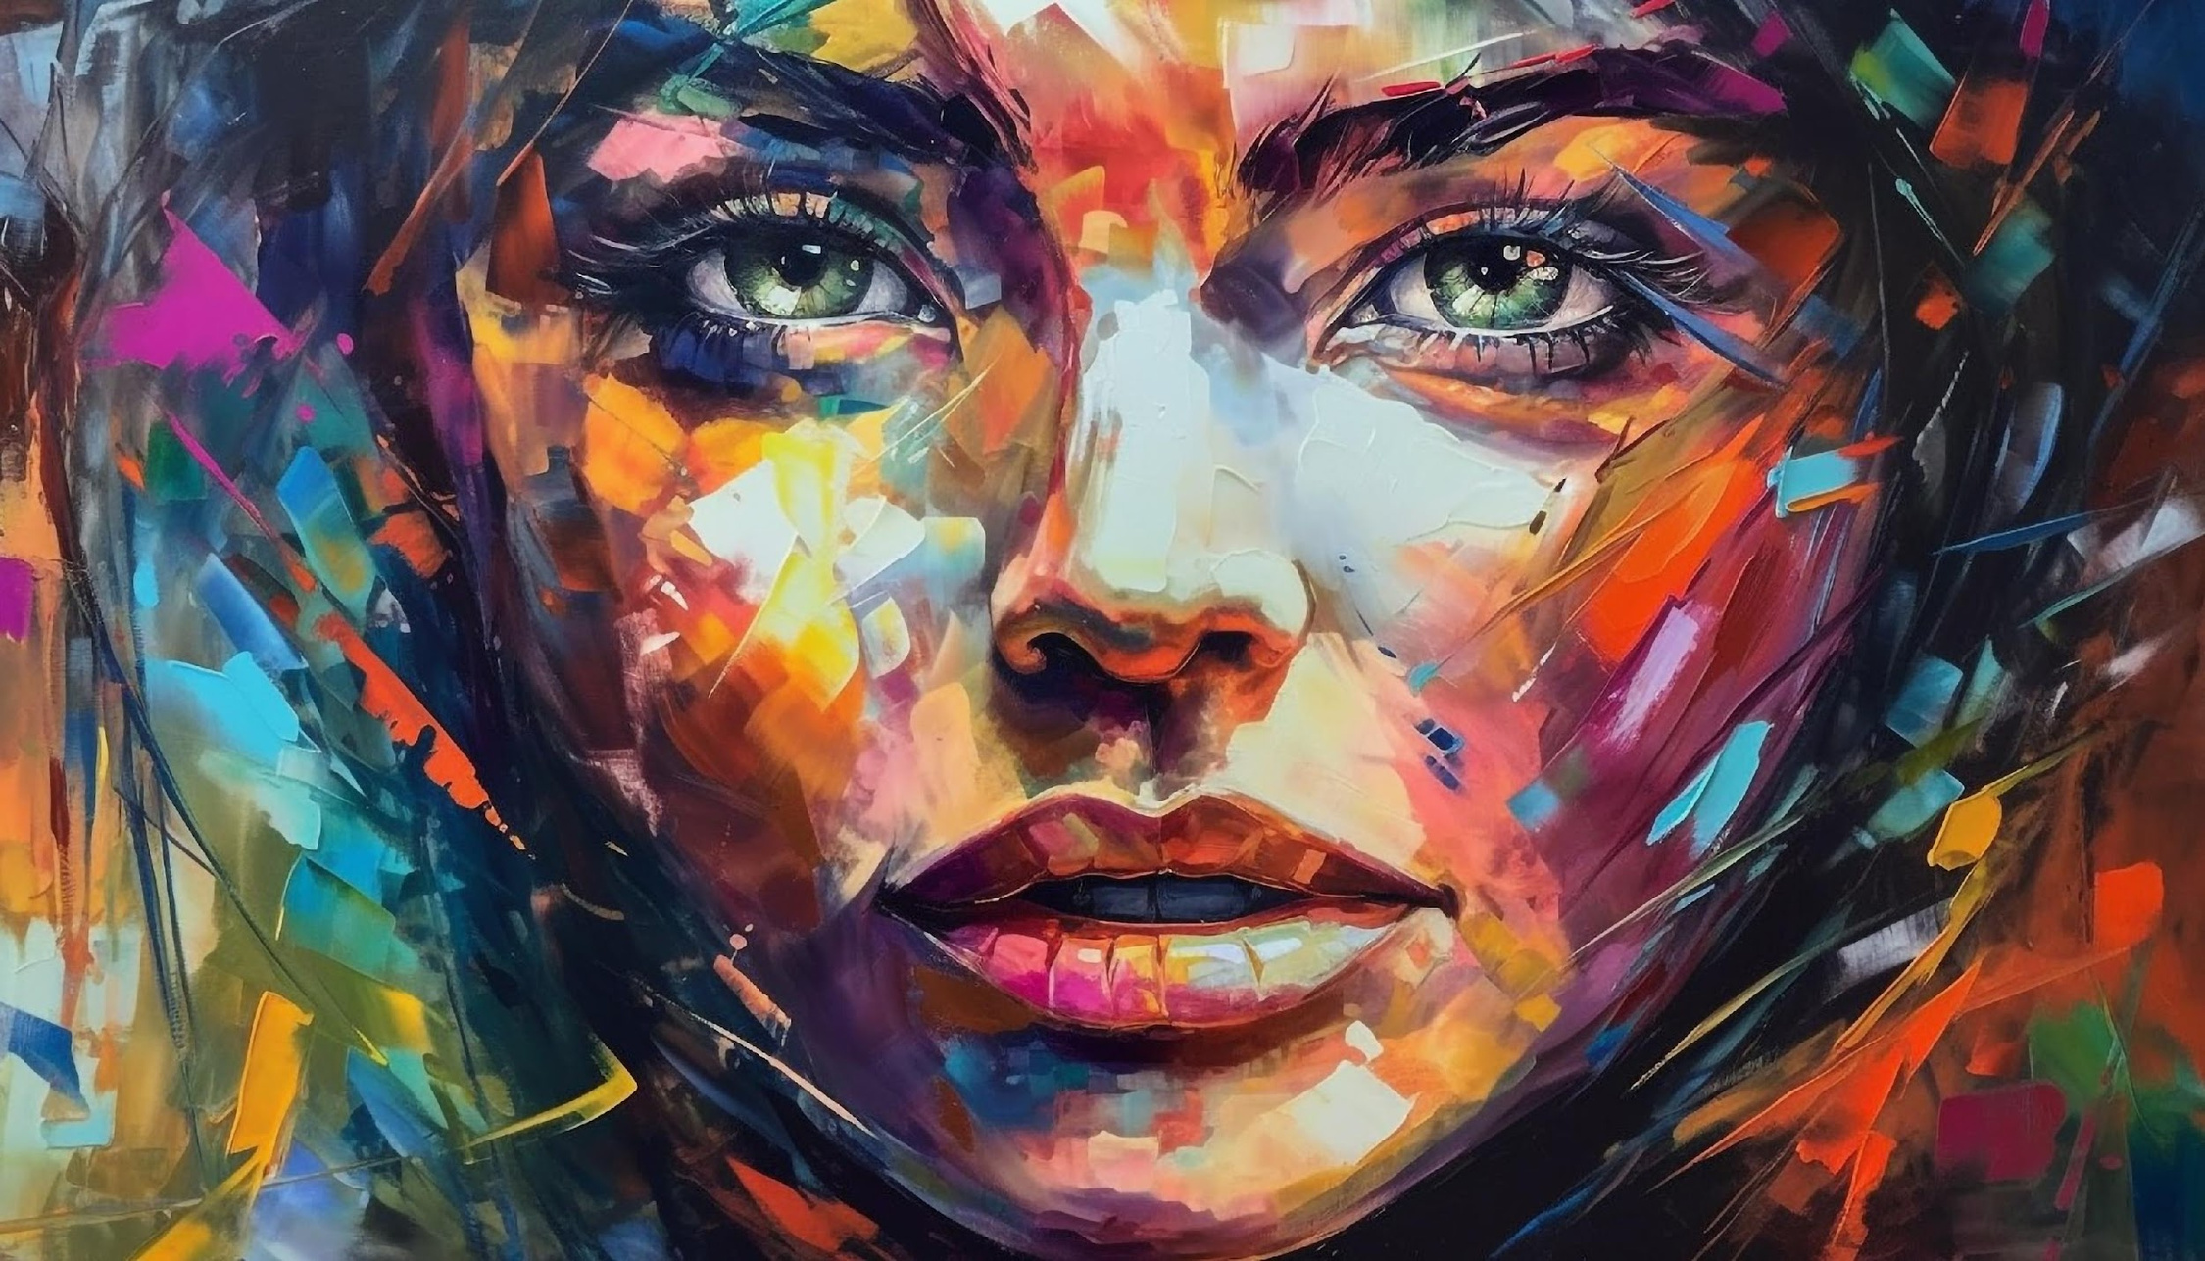

”ΣΤΑΜΑΤΕΙΣΤΕ ΝΑ
ΟΝΕΙΡΕΥΕΣΤΕ ΚΑΙ
ΑΡΧΙΣΤΕ ΝΑ ΚΑΝΕΤΕ”

Slide 11


Project no. 2023-1-PL01-KA220-ADU-000156610
Χρηματοδοτείται από την Ευρωπαϊκή Ένωση. Οι απόψεις και οι γνώμες που εκφράζονται είναι αποκλειστικά των/των συγγραφέων και δεν αντανακλούν απαραίτητα τις απόψεις της Ευρωπαϊκής Ένωσης ή της Εκτελεστικής Υπηρεσίας Εκπαίδευσης και Πολιτισμού (EACEA). Ούτε η Ευρωπαϊκή Ένωση ούτε η EACEA μπορούν να θεωρηθούν υπεύθυνες γι’ αυτές.
Περισσότερες πληροφορίες για το έργο:
https://www.remcreadwomen.eu/
11

